Slide 1
Памятники известным людям в Твери

Slide 2
Памятник Афанасию Никитину
Афанасий Никитин - уроженец Твери, русский путешественник, автор путевых записей "Хожение за три моря", первооткрыватель Индии.
На чугунной площадке, имеющей форму ладьи с головой коня, установлен гранитный постамент, на котором возвышается 4-х метровая бронзовая фигура А. Никитина. В руке - охранная грамота от князя Михаила Борисовича, на поясе - кошель с деньгами.
На церемонии открытия присутствовал посол Индии в СССР. Место для установки памятника выбрано не случайно. Именно с этого места А. Никитин начал свое путешествие в Индию.
Помимо Твери, памятник Афанасию Никитину есть в Феодосии и Индии.
Скульпторы: С. М. Орлов и А. П. Завалов
Архитектор: Г. А. Захарова

Slide 3
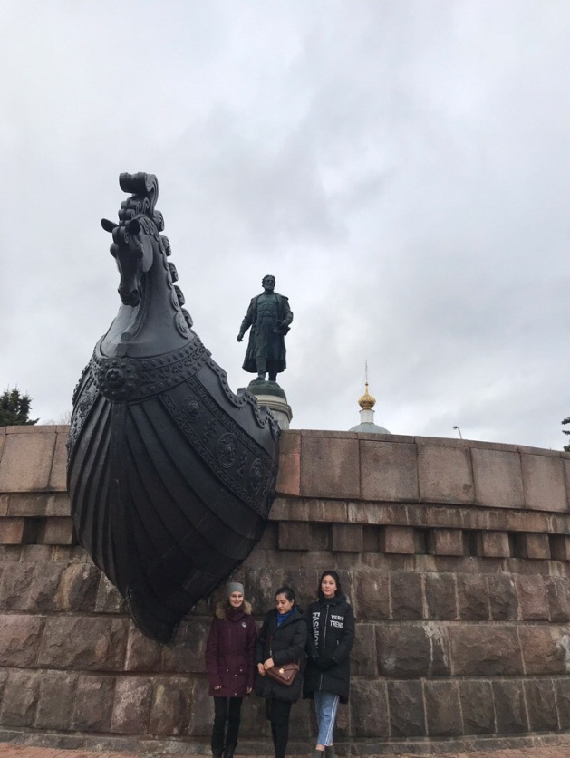

Slide 4
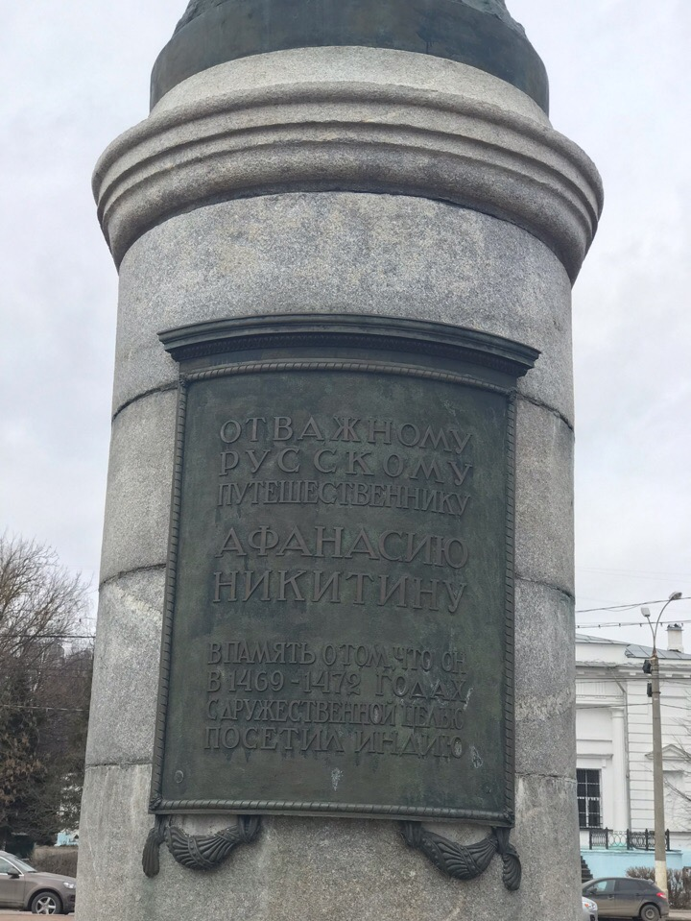

Slide 5
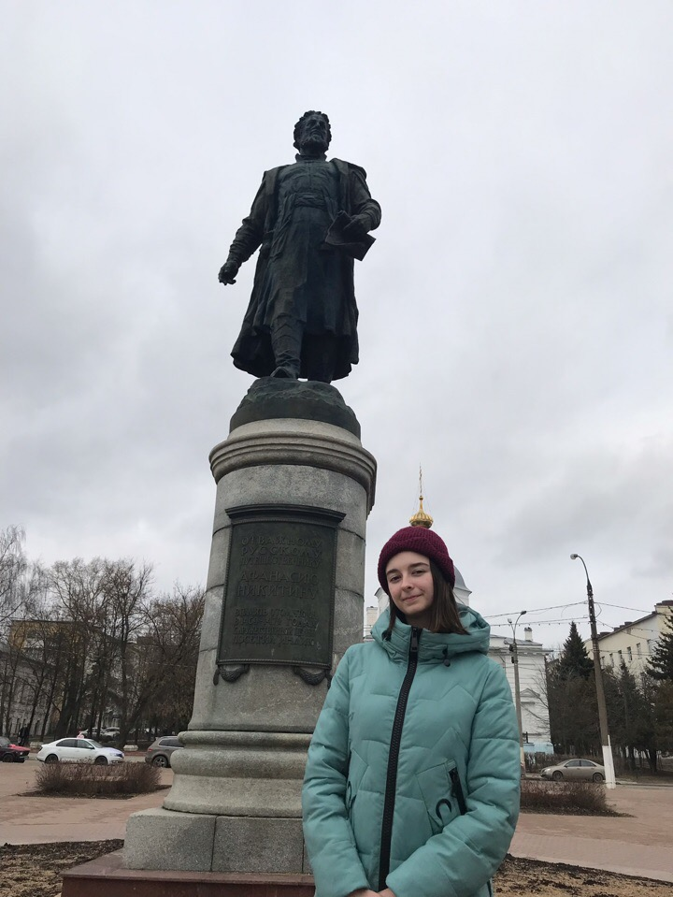

Slide 6
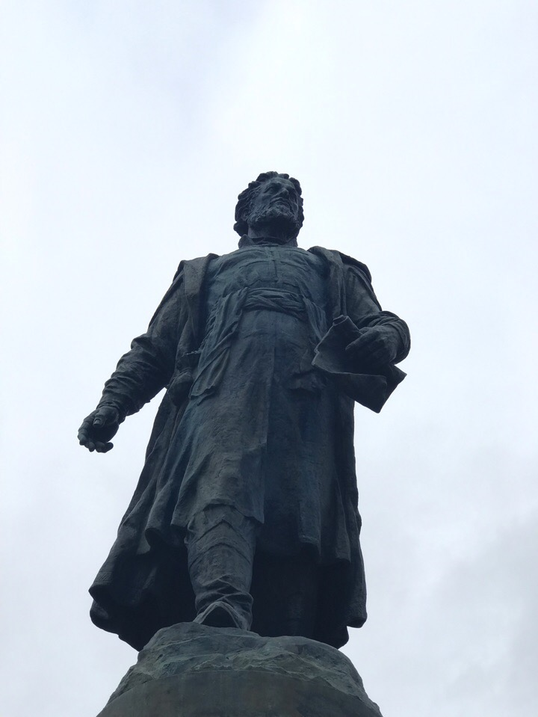

Slide 7
Памятник Салтыкову-Щедрину
В губернской Твери среди либеральных дворян у него было немало друзей и единомышленников.
«Тверской период» в жизни Салтыкова, был богат яркими впечатлениями, которые впоследствии нашли отражение в его литературном творчестве.
Памятник М. Е. Салтыкову-Щедрину находится в Твери на Тверской площади. Открыт в 1976 году к 150-летию со дня рождения писателя. Первый в России.
Писатель изображен сидящим в кресле, опирающемся на трость. Высота бронзовой фигуры 3,2 м, постамента из серого полированного графита - 2,8 м. На площадке около памятника установлены чугунные светильники и гранитные скамейки.
Скульптор - О. К. Комов.
Архитектор - Н. А. Ковальчук.

Slide 8
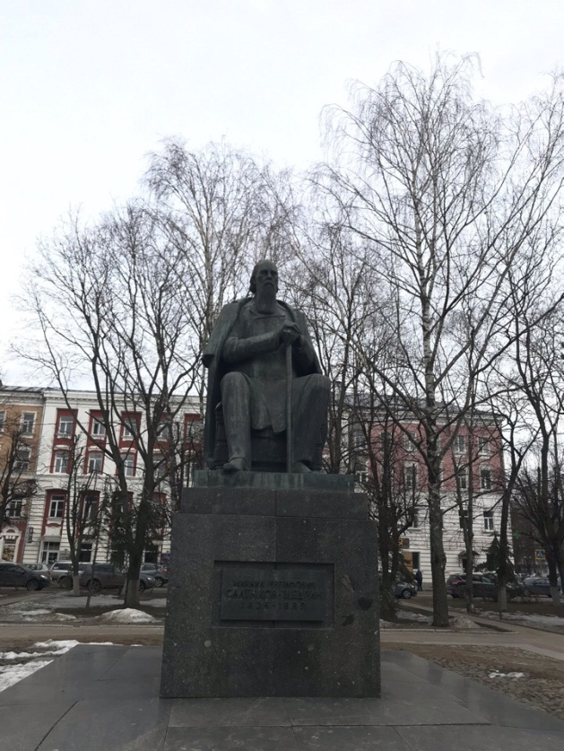

Slide 9
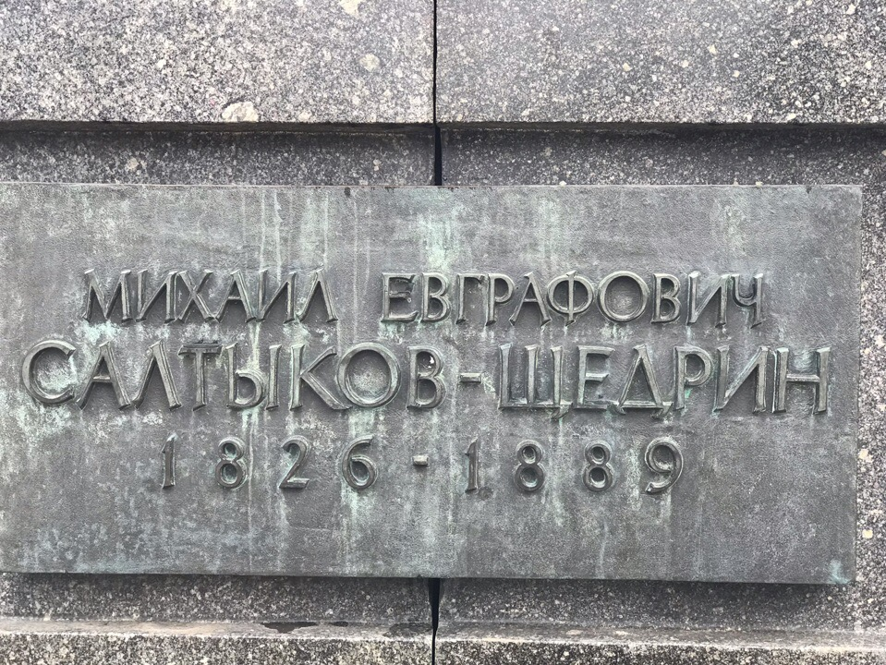

Slide 10
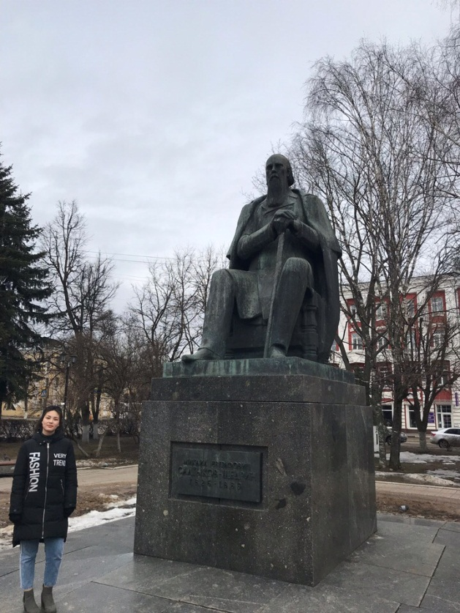

Slide 11
Памятник Михаилу Тверскому
Памятник князю Михаилу Тверскому - памятник в Твери на Советской площади. Установлен в 2008 году.
Князь изображен сидящим верхом на коне. Скульптура выполнена из бронзы, постамент - из светло-серого гранита. На постаменте - пояс с орнаментом православной тематики и бронзовый щит с надписью. Общая высота 8,5 м.
Михаил Ярославич Тверской - князь Руси, погибший в Орде. Причислен к лику святых, является небесным покровителем Твери.
Художник - А. Н. Ковальчук.

Slide 12
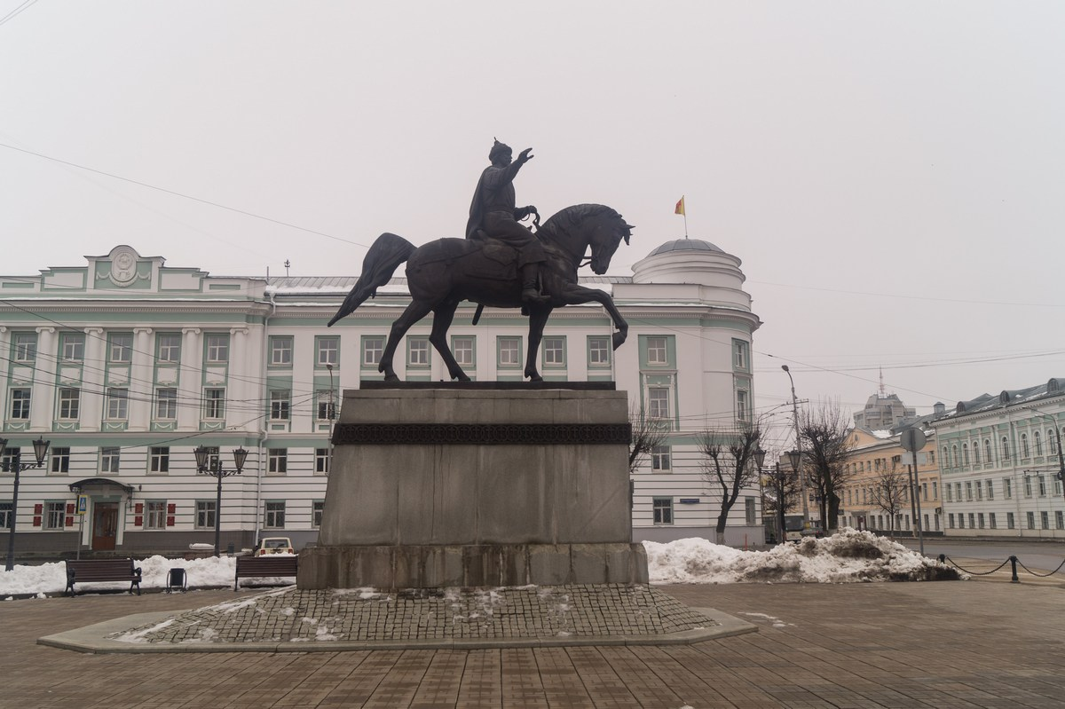

Slide 13
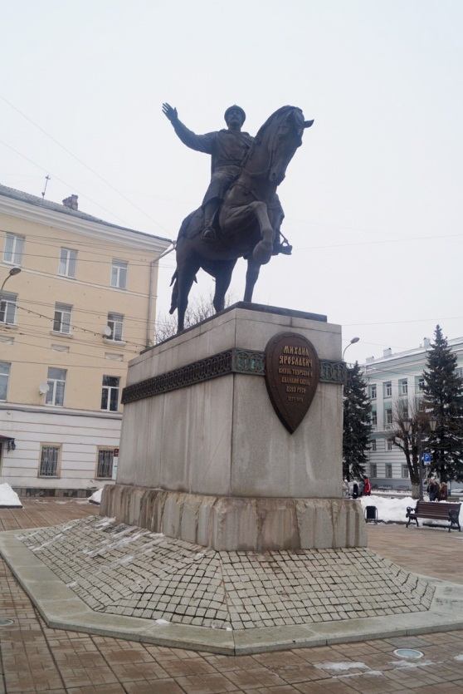

Slide 14
Поклонный крест Михаилу Тверскому
Поклонный крест Михаилу Тверскому в Городском саду открыт в Твери в 1996 году.
Внутри креста изображен князь Михаил, в руках которого крест и меч. Установлен на месте бывшего Спасо-Преображенского Собора.
Скульптор - Е. А. Антонов.

Slide 15
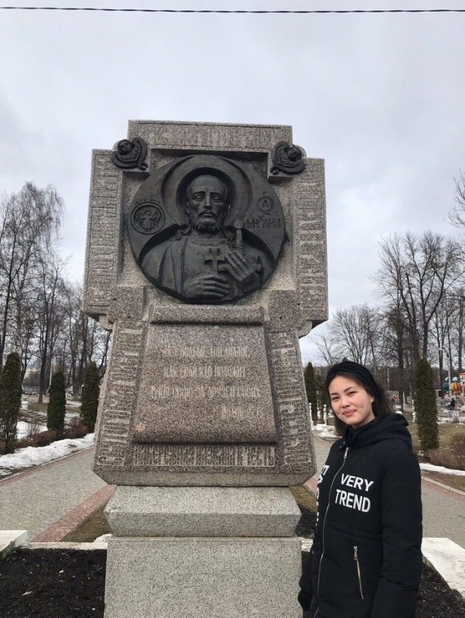

Slide 16
Памятник Карлу Марксу
Памятник Карлу Марксу - Памятник-бюст. Открыт в 1919 году.
На бетонном постаменте высотой 1,5 м расположена голова Карла Маркса в былинно-эпическом виде. Надпись на постаменте гласит (цитата из "Капитала"): "Пролетарии всех стран, соединяйтесь!......". Разбит в 1991 году, восстановлен в 1997 г. Оригинал находится в картинной галерее, копия - на Советской.
Автор бюста - А. А. Шимкунас.

Slide 17
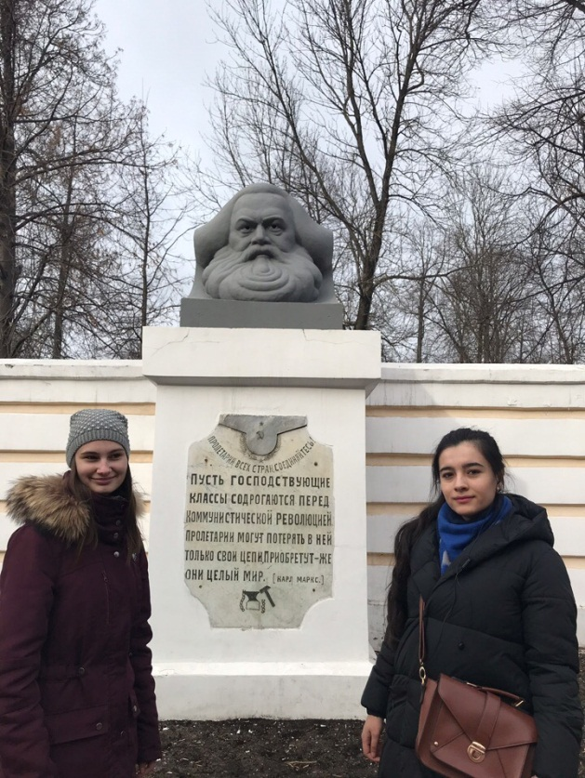

Slide 18
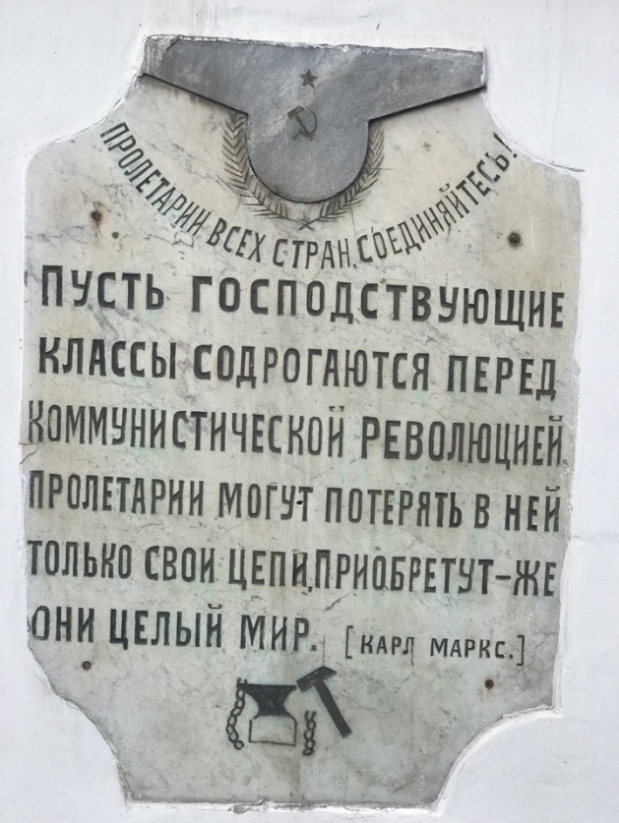

Slide 19
Памятник Михаилу Кругу
Памятник Михаилу Кругу открыт в Твери на бульваре Радищева в 2007 году в День города.
Тверь - родной город исполнителя русского шансона.
Памятник представляет собой Михаила Круга, сидящего на скамейке в распахнутой рубашке и опирающегося на гитару. Рядом с ним шляпа. На скамейку могут присесть все желающие и сфотографироваться. Памятник весом 250 кг выполнен из бронзы. Установлен на средства фонда творческого наследия Михаила Круга, возглавляемого старшей сестрой шансонье. В 2007 и 2008 году памятник подвергался актам вандализма.
В 2015 году на время реконструкции бульвара Радищева был перенесен на Трехсвятскую улицу.
Скульптор - А. Смирнов.

Slide 20
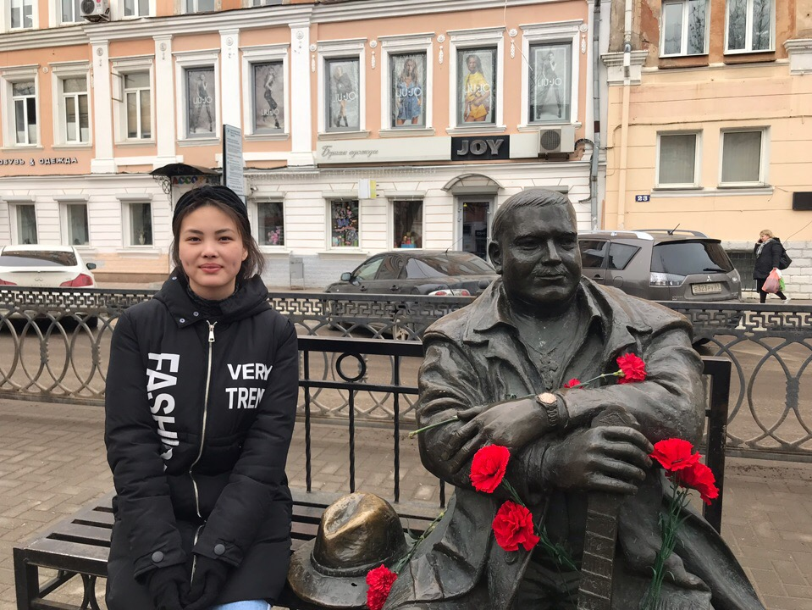

Slide 21
Памятник А.С Пушкину
Памятник А. С. Пушкину в Городском саду установлен в Твери в 1974 году.
В Тверской губернии жило много друзей и знакомых Александра Сергеевича, у которых он часто останавливался.
На гранитном постаменте высотой 0,7 м фигура Пушкина из бронзы высотой 3,5 м . Пушкин изображен в сюртуке и цилиндре, опирающимся на решетку ограды. В руке держит плащ. Композиция носит название "Белые ночи", признана лучшим памятником Пушкину.
Скульптор - О. К. Комов.
Архитекторы: В. А. Фролов, Н. И. Комова.

Slide 22
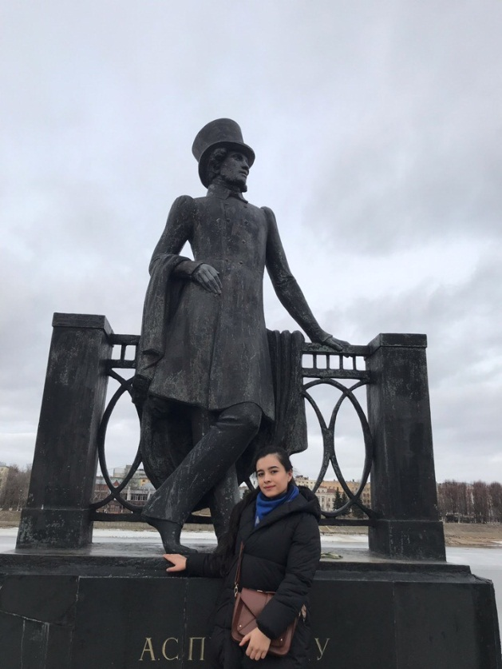

Slide 23
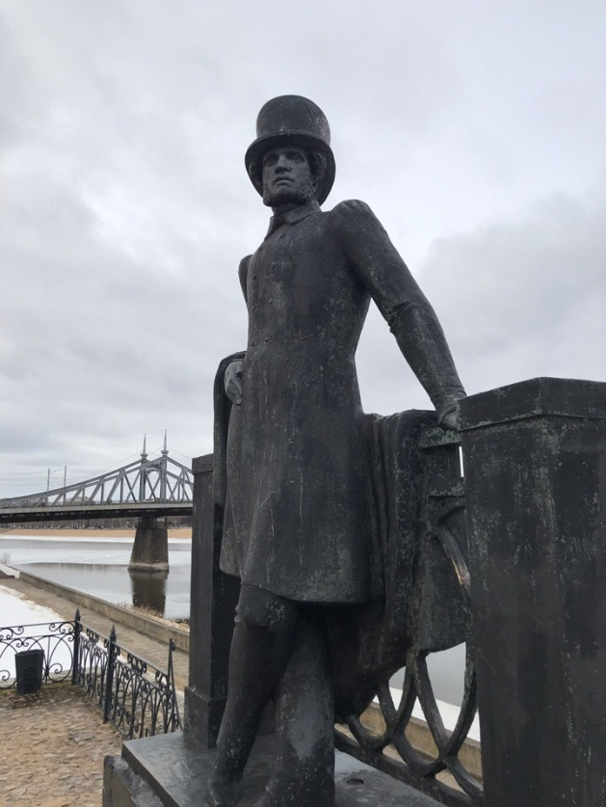

Slide 24
Памятник А. С Пушкину
Памятник А. С. Пушкину на Театральной площади в Твери установлен в 1972 году. Расположен рядом с драматическим театром.
Памятник представляет собой бюст поэта с поднесенной к виску левой рукой. Для создания скульптуры использовалась посмертная маска.
Скульптор - Е. Балашова.

Slide 25
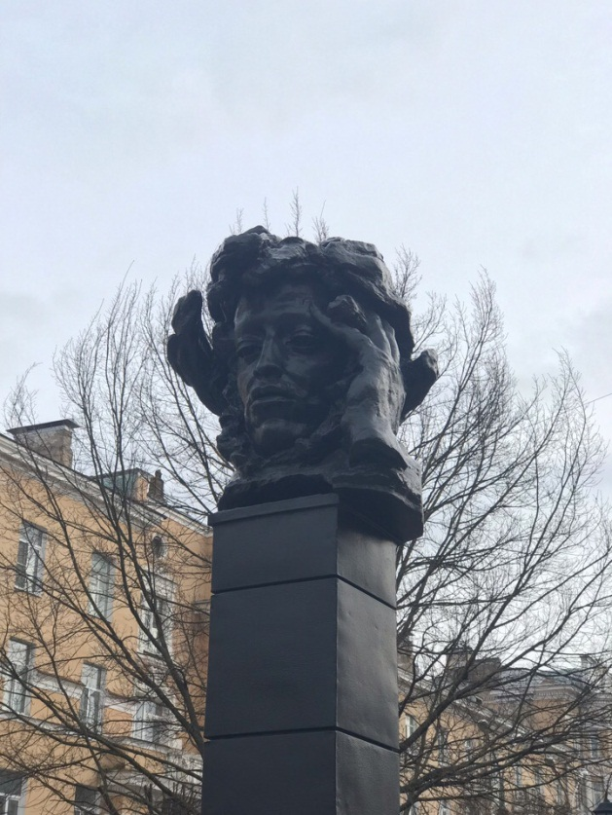

Slide 26
Памятник И. А Крылову
Памятник И. А. Крылову - памятник в Твери, установленный в 1959 году в небольшом сквере.
Центральную часть композиции занимает бронзовая фигура писателя высотой 4 м, возвышающаяся на гранитном постаменте высотой 2,8 м. По бокам от нее 4 стелы с изображениями героев басен. Скульптор - С. Д. Шапошников.
Русский баснописец И. А. Крылов жил в Твери в течение девяти лет. Это 2-й памятник в России, первый расположен в Санкт-Петербурге в Летнем саду.
Скульптор - С. Д. Шапошников.
Авторы горельефов:
скульптор - Д. В. Горсов
архитектор - Н. Б. Донских.

Slide 27
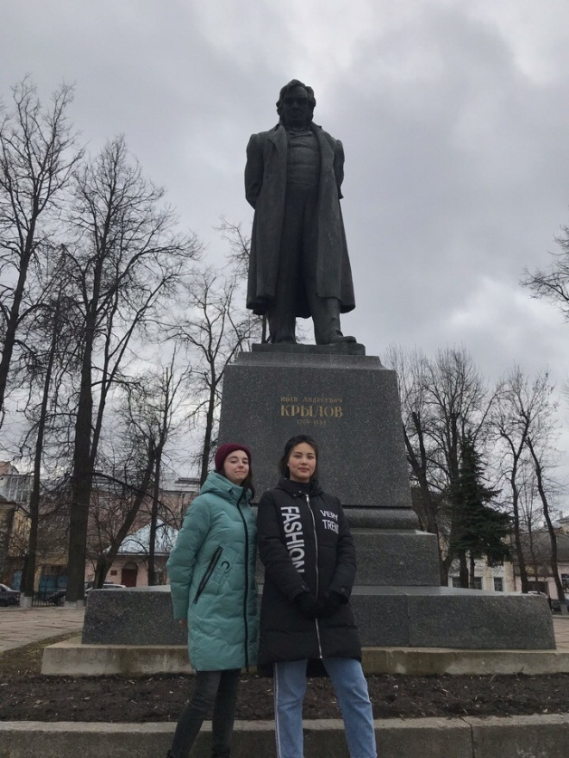

Slide 28
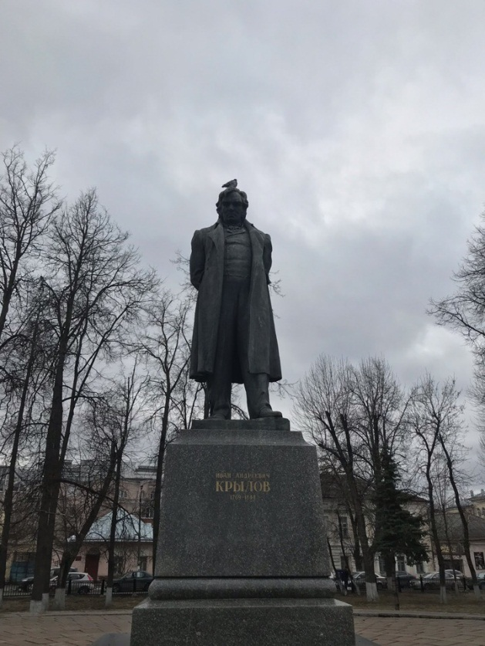

Slide 29
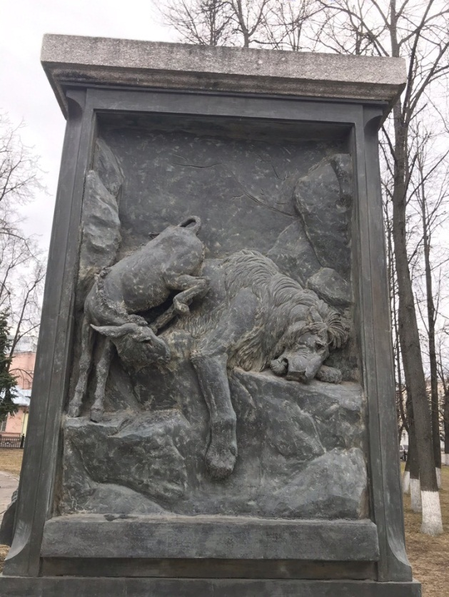

Slide 30
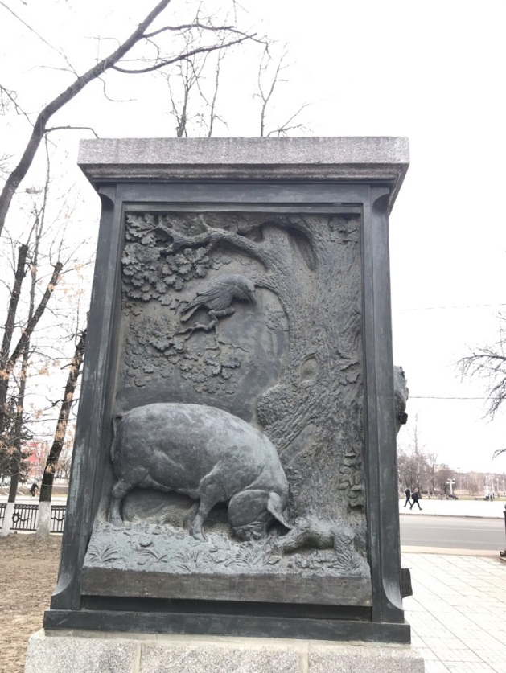

Slide 31
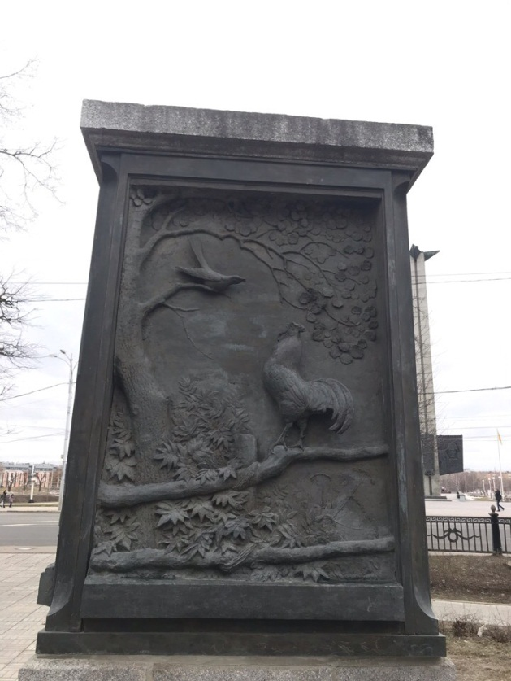

Slide 32
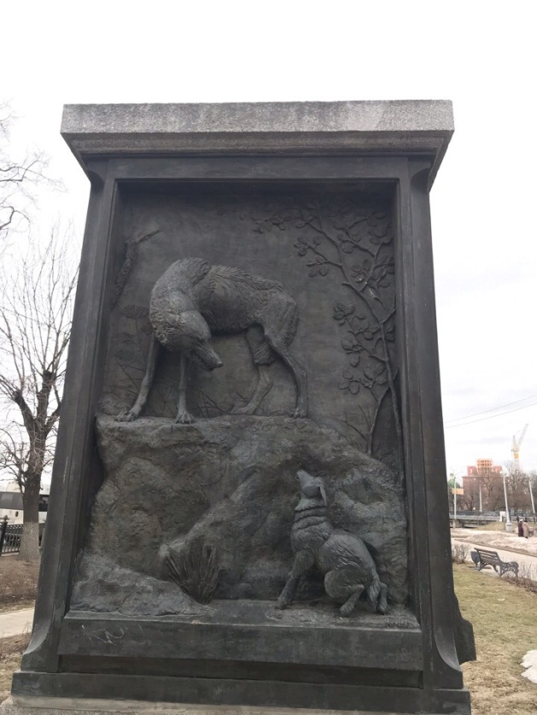

Slide 33
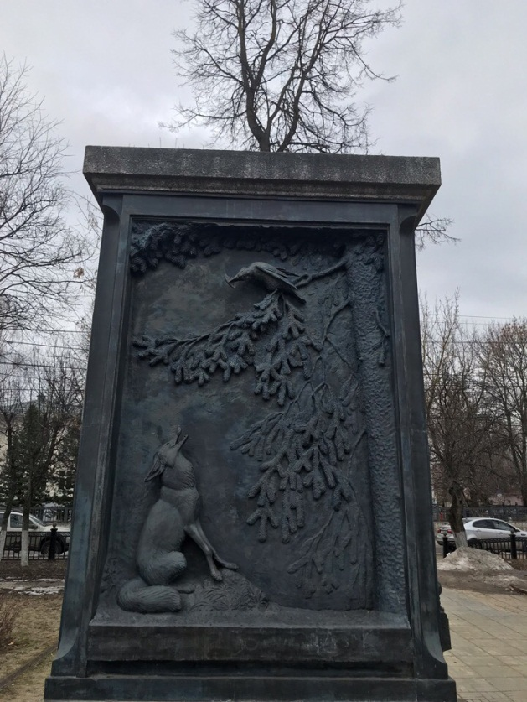

Slide 34
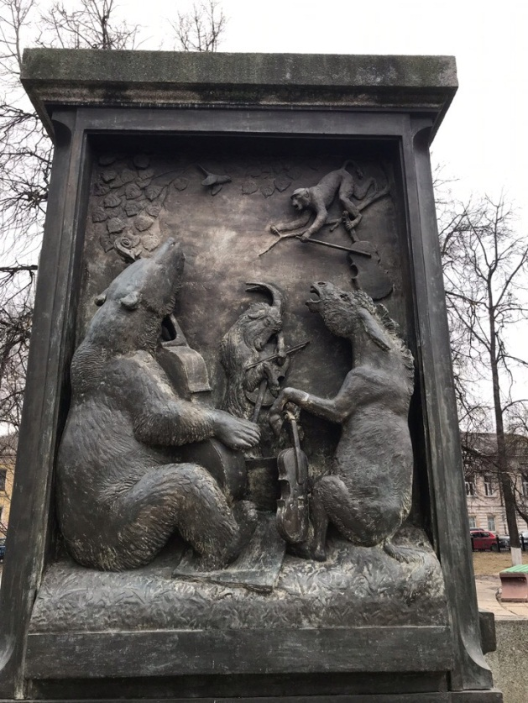

Slide 35
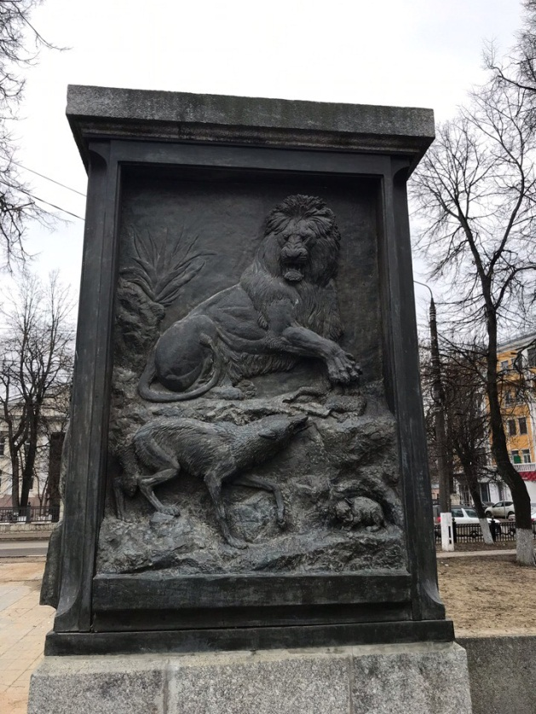

Slide 36
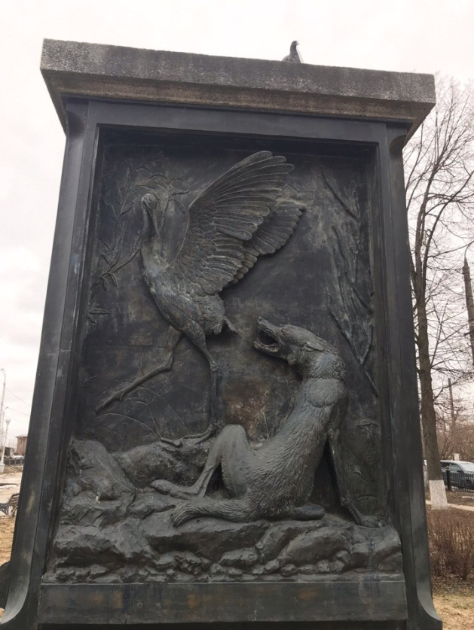

Slide 37
Памятник В.И Ленину
Памятник В. И. Ленину на площади Ленина открыт в Твери в 1926 году.
Скульптор - С. Д. Меркуров.
Скульптура расстреляна немцами в 1941 году. В 1959 году на площади установлен бронзовый памятник.
Скульпторы: П. В. Кениг, Б. П. Барков.

Slide 38
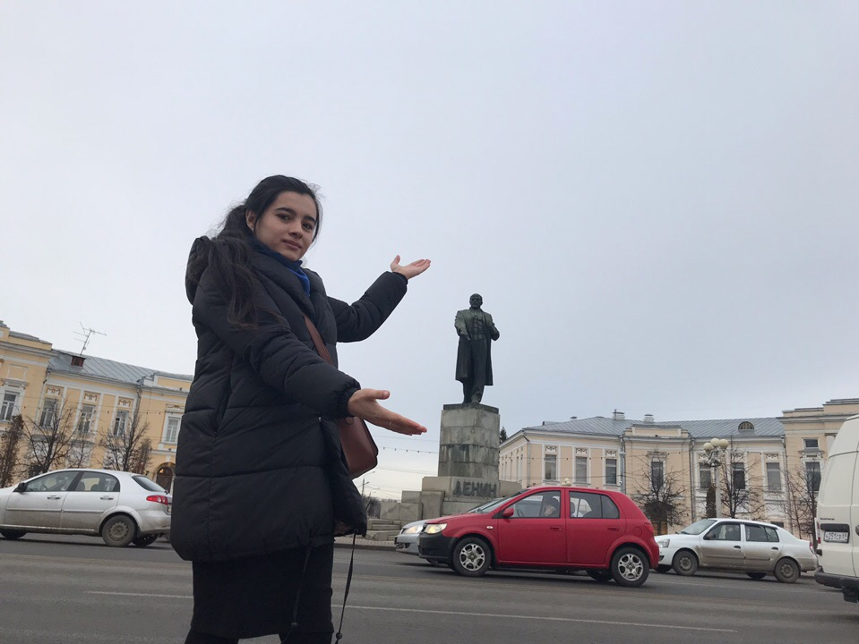

Slide 39
Памятник М.И Калинину
Родился в Верхней Троице Тверской губернии
Памятник М. И. Калинину на проспекте Калинина в Твери появился в 2014 году.
Прежде памятник располагался на Соборной площади, где был установлен в 1955 году на месте взорванного Спасо-Преображенского собора. Перенесен в 2014 году из-за проведения археологических раскопок.
Высота бронзового памятника - 4,2 м, гранитного постамента - 4,4 м.
Скульптор - С. Н. Попов.
Архитектор - Л. Н. Кулага.

Slide 40
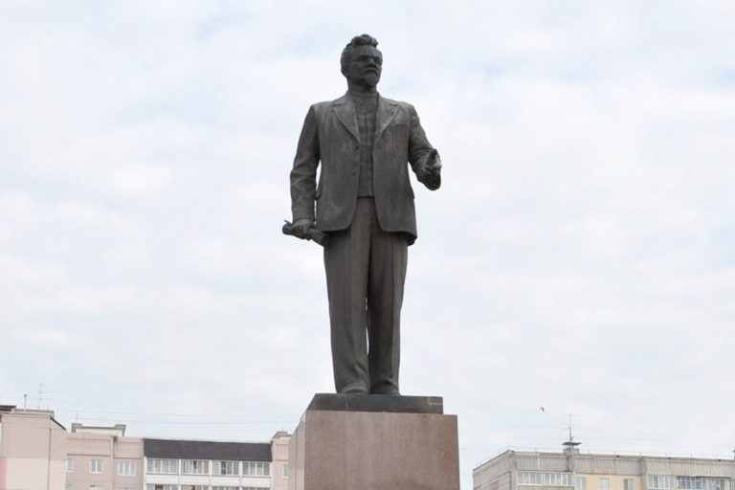

Slide 41
Спасибо за внимание!

